Slide 1

Стриймове, файлове и директории
Видове файлове, използване на стриймове и манипулиране на файлове
Проект "Отворено учебно съдържание по програмиране и ИТ", СофтУни Фондация
Курс "Структури от данни и алгоритми"
https://github.com/BG-IT-Edu
Софтуерни и хардуерни науки

Slide 2
Съдържание
Какво е стриймване?
2. Четене и писане
3. Стриймване на файлове
4. Клас File
5. Клас Directory
6. Бинарна сериализация
7. XML
8. JSON
2

Slide 3

Какво е стриймване?

Slide 4


Какво е стриймване?
Стриймването се използва за пренасяне на информация
Създаваме стрийм, за да:
Четем информация
Пишем информация
1100 1001 1001
Stream
4
Notes:
Icons by Chanut is Industries / Pixel perfect at http://www.flaticon.com/

Slide 5
Основи на стриймването
Стриймване означава пренасяне (четене и писане) на информация
Стриймването е редица от битове
Осигурява достъп до редица от неговите елементи
Има различни видове стриймове за различни типове информация:
достъп до файл, достъп до мрежа и други
Стриймовете се отварят преди да се използват и се затварят след тяхната работа

Slide 6
Стриймове и буфери – Примери
Length = 9
Позицията е текущия индекс от стрийма
Буферът съдържа n бита на стрийм от текущия индекс
F i l e s a n d
46 | 69 | 6c | 65 | 73 | 20 | 61 | 6e | 64
Позиция
Буфер
46 | 69
6c | 65
73 | 20
61 | 6e
64

Slide 7
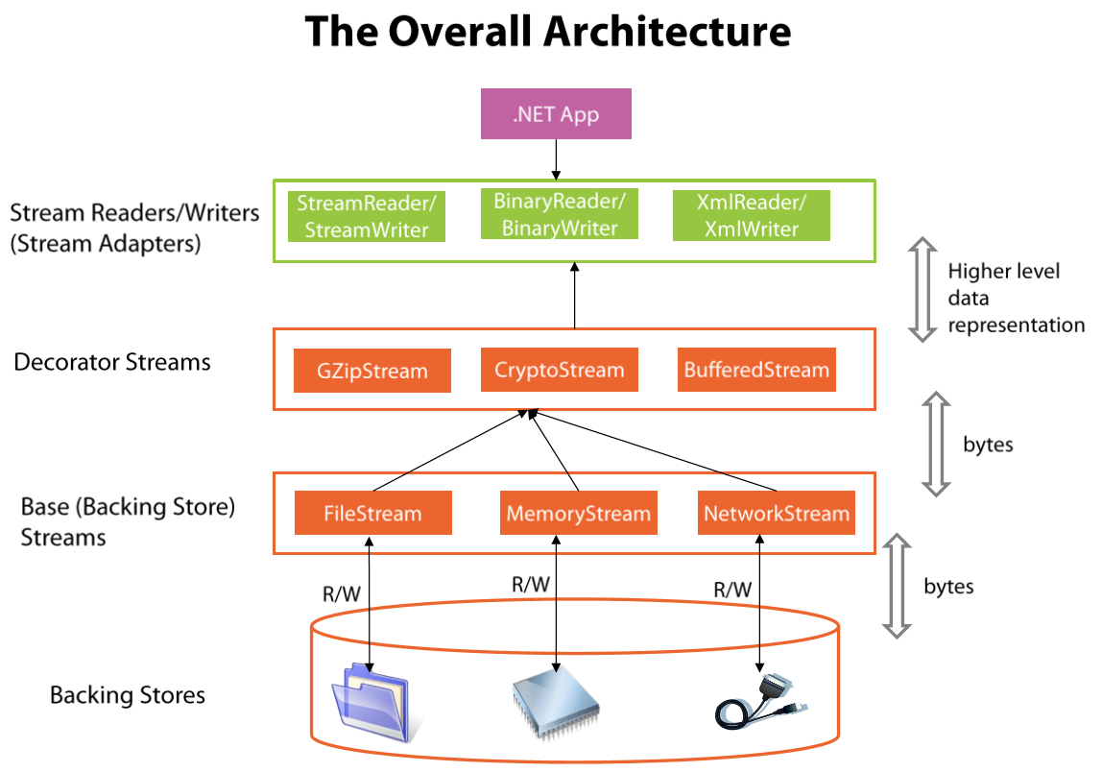
Типове стрийм в .NET

Slide 8

Работа със стриймове
Четене и писане в C#

Slide 9
Използване на StreamReader
StreamReader в C# чете текст от a файл / стрийм
Използването на using(…) затваря правилно стрийма накрая
var reader = new StreamReader(fileName);
using (reader)
{
// Използвайте четенето тук, примерно: // string line = reader.readLine();
}
9

Slide 10
Задачи: Нечетни редове
Прочетете съдържанието от вашия input.txt файл
Отпечатайте съдържанието на четните редове на конзолата
Започваме да броим от 0
Two households, both alike in dignity, In fair Verona, where we lay our scene, From ancient grudge break to new mutiny, Where civil blood makes civil hands unclean.
In fair Verona, where we lay our scene,
Where civil blood makes civil hands unclean.

Slide 11
Решение: Нечетни редове
var reader = new StreamReader("input.txt");
using (reader) {
int counter = 0;
string line = reader.ReadLine();
using (var writer = new StreamWriter("output.txt")) {
while (line != null)
if (counter % 2 == 1)
writer.WriteLine(line);
counter++;
line = reader.ReadLine();
}
}

Slide 12
Задача: Номерирани редове
Прочетете файла input.txt
Добавете номер на реда за всеки ред на файла
Запишете го в output.txt
Two households, both alike in dignity, In fair Verona, where we lay our scene, From ancient grudge break to new mutiny, Where civil blood makes civil hands unclean.
1. Two households, both alike in dignity, 2. In fair Verona, where we lay our scene, 3. From ancient grudge break to new mutiny, 4. Where civil blood makes civil hands unclean.

Slide 13
Решение: Номерирани редове
using (var reader = new StreamReader("input.txt"))
{
string line = reader.ReadLine();
int counter = 1;
using (var writer = new StreamWriter("output.txt"))
while (line != null)
{
writer.WriteLine($"{counter}. {line}");
line = reader.ReadLine();
counter++;
}
}

Slide 14
Try-Catch-Finally – Пример
StreamReader reader = null;
int linesCount = 0;
try {
reader = new StreamReader("input.txt");
while (reader.ReadLine() != null)
linesCount++;
Console.WriteLine("Lines count: {0}", linesCount);
}
catch (Exception ex) {
Console.Error.WriteLine("Error reading file: {0}", ex);
}
finally {
if (reader != null) reader.Close();
}
Вместо using(reader) може да използвате try-finally

Slide 15

Четене / Писане на информация във файлове

Slide 16
File Streams
File streams чете/пише редица от битове във файл
Създава нов двоичен файл:
Отваряне на съществуващ файл
using (var fs = new FileStream("file.bin", FileMode.Create))
{
// За да напишете във файл: fs.Write(byte[]) …
}
using (var fs = new FileStream("file.bin", FileMode.Open))
{ // Четене или писане на файл … }

Slide 17
Писане на текст във файл – Пример
string text = "Кирилица";
var fileStream =
new FileStream("log.txt", FileMode.Create);
using(fileStream)
{
byte[] bytes = Encoding.UTF8.GetBytes(text);
fileStream.Write(bytes, 0, bytes.Length);
}
Encoding.UTF8.GetBytes() връща байтове на знаците

Slide 18
Криптиране/Декриптиране на файл с XOR
using (var fin = new FileStream("example.png", FileMode.Open))
using (var fout = new FileStream("example-encrypted.png", FileMode.Create))
{
byte[] buffer = new byte[4096];
while (true)
{
int bytesRead = fin.Read(buffer);
if (bytesRead == 0) break;
const byte secret = 183;
for (int i = 0; i < bytesRead; i++)
buffer[i] = (byte) (buffer[i] ^ secret);
fout.Write(buffer, 0, bytesRead);
}
}
Криптира четените битове с константен параметър
Тайно използваме оператора XOR
https://gist.github.com/nakov/1d39c4513cff83b8a735d7dc883dfe18

Slide 19


Класът File в .NET

Slide 20
Четене на текстов файл
File.ReadAllText() → низ - чете текст наведнъж
File.ReadAllLines() → низ[] - чете текста на редове
using System.IO;
…
string text = File.ReadAllText("file.txt");
using System.IO;
…
string[] lines = File.ReadAllLines("file.txt");

Slide 21
Писане на текстов файл
Пише низ към текстов файл:
Пише редица от низове в текстов файл, разделени с ред:
Добавя допълнителен текст към съществуващ файл:
File.WriteAllText("output.txt", "Files are fun :)");
string[] names = { "peter", "irina", "george", "maria" };
File.WriteAllLines("output.txt", names);
File.AppendAllText("output.txt", "\nMore text\n");

Slide 22
Четене/Писане на двоичен файл
Писане на byte[] в текстов файл:
Четене на двоичен файл с byte[]:
using System.IO;
…
byte[] bytesToWrite = { 0, 183, 255 };
File.WriteAllBytes("output.txt", bytesToWrite);
using System.IO;
…
byte[] bytesRead = File.ReadAllBytes("binaryFile.txt");

Slide 23

Класът Directory в .NET

Slide 24
Основни операции на директории
Създаване на директория (с всичките ѝ поддиректории по посочения път), освен ако вече не съществуват:
Изтриване на директория (със съдържание):
Преместване на файл от една директория в друга:
Directory.CreateDirectory("TestFolder");
Directory.Delete("TestFolder", true);
Directory.Move("Test", "New Folder");

Slide 25
Списък на съдържанието на директорията
GetFiles() – Връща имената на файловете (включително техния път) в определена директория
GetDirectories() – връща имената на подпапките (включително техните пътища) в определена директория
string[] filesInDir =
Directory.GetFiles("TestFolder");
string[] subDirs =
Directory.GetDirectories("TestFolder");

Slide 26
Задача: Изчисление на размера на папка
Дадена ви е папка с името TestFolder
Изчислете размера на всички файлове в нея (включително и подпапките)
Отпечатайте резултата във файла "output.txt" в мегабайти
output.txt
5.16173839569092

Slide 27
Решение: Изчисление на размера на папка
double sum = 0;
DirectoryInfo dir = new DirectoryInfo("TestFolder");
FileInfo[] infos = dir.GetFiles("*", SearchOption.AllDirectories);
foreach (FileInfo fileInfo in infos)
{
sum += fileInfo.Length;
}
sum = sum / 1024 / 1024;
File.WriteAllText("оutput.txt", sum.ToString());
Получаваме всички файлове от дадената папка и нейните подпапки

Slide 28

Бинарна сериализация

Slide 29
Бинарна сериализация
Бинарната сериализация е процес на преобразуване на обекти в поток от байтове, който може бъде:
Съхраняван
Предаван по мрежа
Запазва даннитe в компактен и ефективен формат, който позволява трансфер и съхранение на данни между различни системи

Slide 30
Предимства и недостатъци на бинарната сериализация
Предимства
По-бърза от текстовите формати, тъй като няма нужда от преобразуване на данните в символни низове и обратно
Недостатъци
При използване на бинарна сериализация има вероятност от злоупотреби. За повече информация: https://aka.ms/binaryformatter

Slide 31

Какво е XML?

Slide 32
Какво е XML?
EXtensible Markup Language е:
Универсална нотация (формат / език на данни) за описване на структурирани данни
Използва текст с етикети
Проектиран за съхраняване и пренос на данни
Данните се съхраняват заедно с техните мета-данни
32

Slide 33
XML – Пример
Главен таг /XML header tag (prolog)
Атрибут (двойка от ключ стойност)
<?xml version="1.0"?>
<library name="Developer's Library">
<book>
<title>Professional C# 4.0 and .NET 4</title>
<author>Christian Nagel</author>
<isbn>978-0-470-50225-9</isbn>
</book>
<book>
<title>Teach Yourself XML in 10 Minutes</title>
<author>Andrew H. Watt</author>
<isbn>978-0-672-32471-0</isbn>
</book>
</library>
Root елемент
Елемент
Отварящ таг
Затварящ таг
Стойност на елемент

Slide 34
XML синтаксис
Хедър – дефинира версията и кодирането на знаци
Елементи – дефиницията на структурата
Атрибути – мета данните на елемента
Стойности – actual data, that can also be nested elements
Root елемент – задължително е да има само един
<?xml version="1.0" encoding="UTF-8"?>
Име на елемента
Атрибут
Стойност
<title lang="en">Professional C# 4.0 and .NET 4</title>

Slide 35
Сериализиране на XML във файлове
За да запишете XDocument във файл с настройки по подразбиране:
За да деактивирате автоматичното подравняване:
Сериализиране на всякакъв обект във файл:
xmlDoc.Save("myBooks.xml");
xmlDoc.Save("myBooks.xml", SaveOptions.DisableFormatting);
var serializer = new XmlSerializer(typeof(ProductDTO));
using (var writer = new StreamWriter("myProduct.xml");)
{
serializer.Serialize(writer, product);
}

Slide 36
Десериализиране на XML от низов XML
Десериализиране на обект от низов XML
Конкретизиране на стойността на атрибута
var serializer = new XmlSerializer(typeof(OrderDto[]), new XmlRootAttribute("Orders"));
var deserializedOrders =
(OrderDto[])serializer.Deserialize(new StringReader(xmlString));
var attr = new XmlRootAttribute("Orders");
var serializer = new XmlSerializer(typeof(OrderDto[]), attr);
var deserializedOrders =
(OrderDto[])serializer.Deserialize(new StringReader(xmlString));

Slide 37
Какво е JSON?
{JSON}

Slide 38
JSON формат
JSON (JavaScript Object Notation) e
Четим за човека и машината
Базиран на обекти от JavaScript
Независим за разработващата среда и езика
JSON данните се състоят от:
Стойност (низ, число, и др)
Двойки ключ-стойност: {ключ : стойност }
Масиви: [стойност1, стойност2, …]
{
"firstName": "Pesho",
"courses": ["C#", "JS", "ASP.NET"]
"age": 23,
"hasDriverLicense": true,
"date": "2012-04-23T18:25:43.511Z",
// ...
}

Slide 39
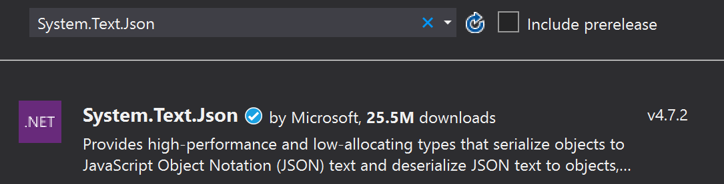
Вградена поддържка на JSON
.NET има вградена поддръжка за JSON чрез System.Text.Json в NuGet Package
Поддържа сериализация и десериализация на обекти
Трябва да включите във вашият проект namespace-овете :
using System.Text.Json;
using System.Text.Json.Serialization;
39

Slide 40
Сериализация на JSON (1)
Сериализоторът System.Text.Json може да чете и да пише JSON
class WeatherForecast
{
public DateTime Date { get; set; } = DateTime.Now;
public int TemperatureC { get; set; } = 30;
public string Summary { get; set; } = "Hot summer day";
}
static void Main()
{
WeatherForecast forecast = new WeatherForecast();
string weatherInfo = JsonSerializer.Serialize(forecast);
Console.WriteLine(weatherInfo);
}

Slide 41
Сериализация на JSON (2)
Създаване на JSON файлове
static void Main()
{
WeatherForecast forecast = new WeatherForecast();
string weatherInfo = JsonSerializer.Serialize(forecast);
File.WriteAllText(file, weatherInfo);
}
{"Date":"2020-07-16T13:33:25","TemperatureC":30,"Summary":"Hot summer day"}

Slide 42
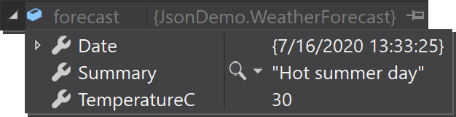
Десериализация на JSON
За да десериализираме от файл, може да го прочетем и да използваме метода Deserialize<>()
static void Main()
{
string jsonString = File.ReadAllText(file);
WeatherForecast forecast = JsonSerializer.Deserialize<WeatherForecast>(jsonString);
}

Slide 43
Какво научихме днес?
Стрийм == подредена редица от битове
Използвайте StreamReader / StreamWriter за текстови данни
Използвайте FileStream да четете / пишете двоичен файл
Използвайте класа File да четете / пишете файл наведнъж
Използвайте класа Directory за работа с директории
Сериализация – бинарна, XML, JSON
…
…
…

Slide 44
Въпроси?
Проект "Отворено учебно съдържание по програмиране и ИТ", СофтУни Фондация (лиценз CC-BY-NC-SA)
Notes:
44

Slide 45


Лиценз
Този курс (презентации, примери, демонстрационен код, упражнения, домашни, видео и други активи) представлява свободно учебно съдържание и се разпространява под свободен лиценз CC-BY-NC-SA
Проект "Отворено учебно съдържание по програмиране и ИТ" към Фондация "Софтуерен университет":
https://github.com/BG-IT-Edu
Notes:
45

